Slide 1


Набуття прав на об’єкти інтелектуальної власності в ЗВО на шляху від створення до впровадження
Одеський національний університет імені І.І. Мечникова
Відділ з питань інтелектуальної власності
Драгуновська Ольга Іллівна
2026

Slide 2
Етапи набуття прав на обєкти ІВ
Інтелектуальна власність (ІВ) – право на результат інтелектуальної, творчої діяльності людини (автора, виконавця, винахідника тощо) або кількох осіб.
Набуття прав на об'єкти ІВ — це процес юридичного закріплення прав для захисту від копіювання та успішного комерційного використання.
1. Створення об'єкта: Фіксація,
Режим конфіденційності,
Визначення типу ІВ
2. Кваліфікація та аудит: Патентний пошук,
Оцінка комерційного потенціалу
3. Державна реєстрація: Подання заявки до УКРНОІВІ,
Сплата зборів
4. Впровадження: Ліцензування,
Продаж патенту,
Власне виробництво

Slide 3

Які види (інститути) ІВ існують
Промислово право (винахід, корисна модель, промисловий зразок, географічне позначення, торгова марка)
Авторське право (твори у сфері науки, літератури та мистецтва) та суміжні права (виконання, фонограмми, відеограми тощо.)
Нетрадиційні об’єкти: ноу-хау, комерційні таємниці, топографії інтегральних мікросхем, сорти рослин та породи тварин

Slide 4
Які об’єкти ІВ мають місце в ЗВО
Основні обєкти інтелектуальної власності (ОІВ)
в класичному університеті:
Винаходи/корисні моделі – промислове право
Наукові твори (зокрема, компютерні програми) – авторське право
Належать до категорії «службові»:
немайнові права (право називатися автором, право на ім'я) завжди і безповоротно залишаються за працівником
майнові права (право дозволяти використання, продавати, отримувати дохід) — за загальним правилом закону переходять до ЗВО з моменту створення об'єкта.
Винагорода: в результаті комерціалізації службового ОІВ автор має право на окрему винагороду від університету (не меньш 20 % від суми).
Здобувачи ВО є не працівниками ЗВО, тому на них правила службових ОІВ не поширюються.
ЗВО набуває права, якщо перед початком дослідження чи розробки між ним та студентом було укладено письмовий договір.

Slide 5
Як вибрати об’єкт та на якому етапі виконання НДР
Корисна модель - отримання до 1 року (діє 10 років).
Сума зборів: 720 грн. за подання заявки, 180+18 грн. за публікацію
Винахід – отримання впродовж 2-2,5 років (діє 20 років)
Сума зборів: 192 грн. за подання, 720 грн. - за проведення кваліфікаційної експертизи, 48+18 грн. - за публікацію.
Свідоцтво про реєстрацію авторського права на твір
- 3 міс. Діє впродовж життя автора.
Сума зборів – 510 грн.

Slide 6
Які особливості підготовки заявок треба враховувати при патентуванні
1. Пільга по новизні для авторів (для винаходу) - не більш 6 місяців до подання можливість публікувати
2. Новизна - світова, хоча патент України діє тільки на ії території.
Тобто для винаходу - тільки критерій "немає аналогів в світі".
3. Об’єкти для корисної моделі - продукт (пристрій), процес (спосіб/метод)
Для винаходу - продукт (пристрій , речовина, штам мікроорганізму, культура клітин рослини і тварини тощо, процес (спосіб/метод)
N.B! Речовина, штам мікроорганізму, культура клітин рослини і тварини - тільки для винаходу.
Способи лікування та діагностики людини або тварини з 2020 р. не є об'єктами патентування!

Slide 7
Патентний пошук як попередній етап патентування
Безоплатні патентні бази даних:
УКРНОІВІ (Укрпатент): Офіційна база даних в Україні https://sis.nipo.gov.ua/uk/search/simple/
Google Patents https://patents.google.com/
PATENTSCOPE: Міжнародна база Всесвітньої організації інтелектуальної власності (ВОІВ)
https://patentscope.wipo.int/search/en/search.jsf
Espacenet: база Європейського патентного відомства (EPO)
https://worldwide.espacenet.com/patent/

Slide 8
Сучасні інструменти патентного пошуку
Дозволяють аналізувати світові бази даних за допомогою семантичного розпізнавання, класифікаторів та штучного інтелекту, що дає можливість швидко перевірити новизну винаходу чи здійснити пошук свободи використання.
Freedom to Operate (FTO) — це перевірка того, чи можете ви вільно виробляти, продавати чи комерціалізувати свій винахід у певній країні, не порушуючи чинні патенти третіх осіб.
Платформи з підтримкою ШІ та аналітикою:
Perplexity AI (Perplexity Patents) — використовує пошукових агентів на базі ШІ, що дозволяє формувати запити природною мовою без обмеження лише точними ключовими словами.
PatSnap — потужна аналітична платформа, яка не лише шукає патенти, а й візуалізує технологічні ландшафти та оцінює комерційну цінність патентів.
Derwent Innovation (Clarivate) —дозволяє швидко виявляти ризики порушення патентних прав (FTO).

Slide 9
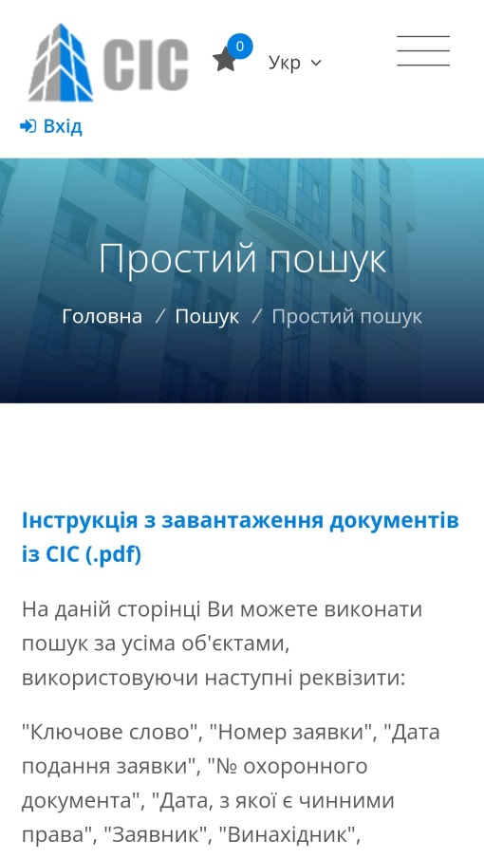
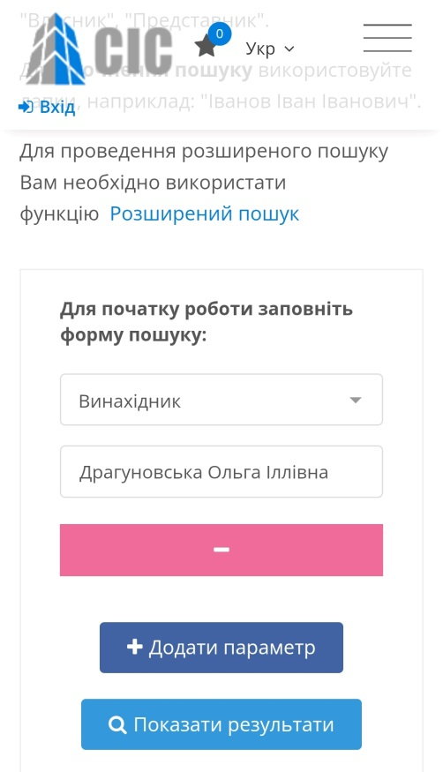
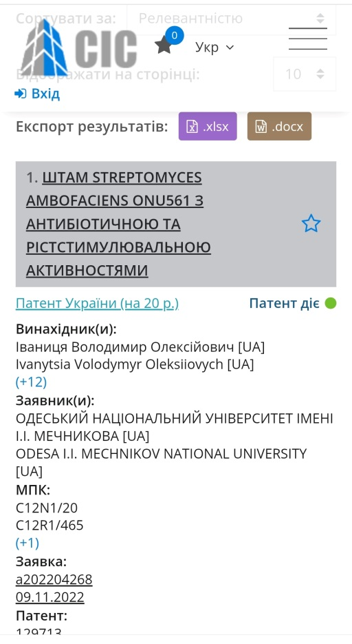
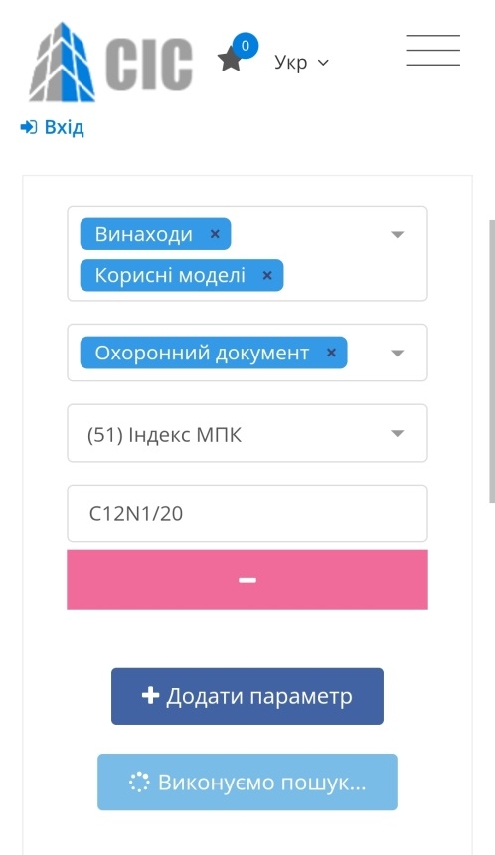
Спеціальна інформаційна система УКРНОІВІ (СІС)
Можливості СІС дозволяють: проводити простий та розширений пошук об'єктів промислової власності в єдиному інтерфейсі (в т.ч. патентний пошук за кодом МПК) переглядати стан діловодства за об'єктом (заявкою чи охоронним документом) та здійснювати пошук за сповіщеннями.
https://sis.nipo.gov.ua/uk/search/simple/

Slide 10

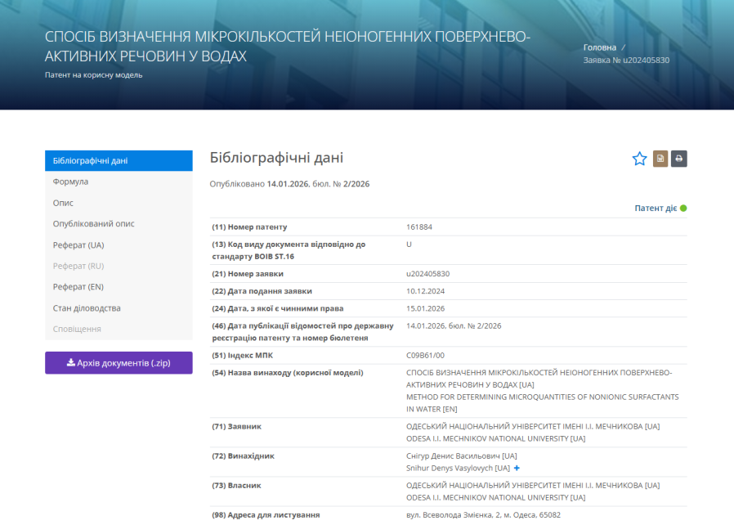
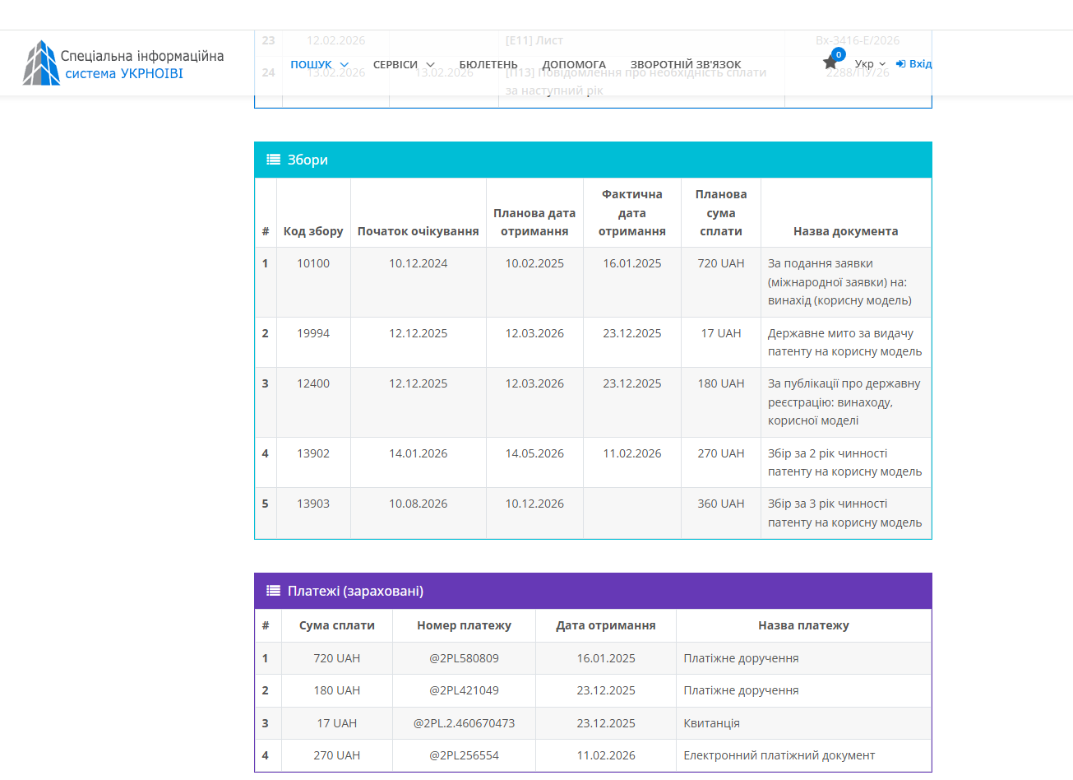
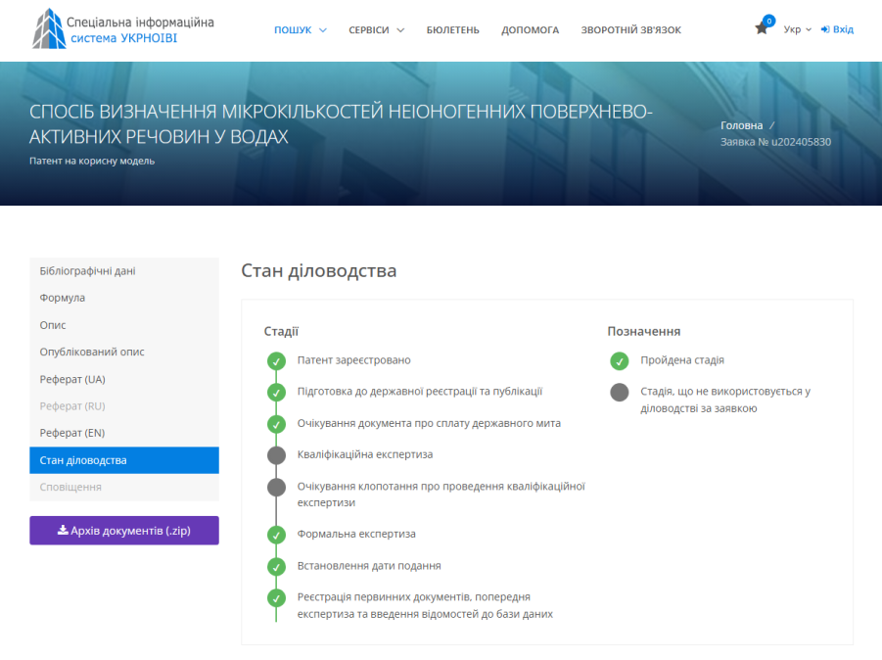

Slide 11
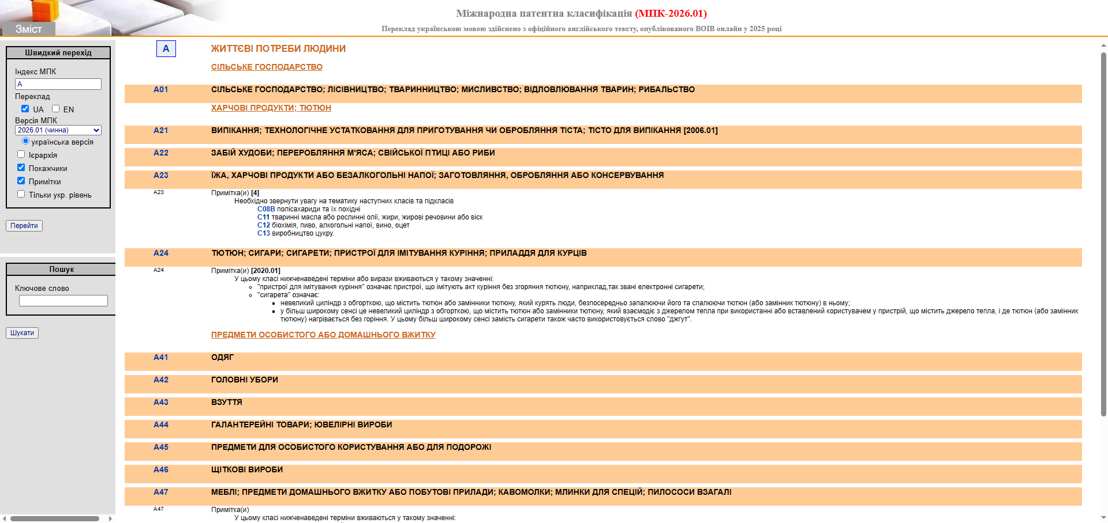
Міжнародна Патентна Класифікація (МПК)
МПК – ієрархічна система кодування, засіб для однакового в міжнародному масштабі класифікування патентних документів.
Складається з 8 розділів:
Розділ А "Життєві потреби людини"
Розділ В "Виконування операцій,
Транспортування"
Розділ С "Хімія; Металургія"
Розділ D "Текстиль та папір"
Розділ E "Будівництво"
Розділ F "Машинобудування, Освітлювання,
Опалювання, Зброя, Підривні роботи"
Розділ G "Фізика"
Розділ H "Електрика".
https://base.nipo.gov.ua/mpk2009/index.html?level=c&version=2

Slide 12
Ключові моменти оформлення заяви на винахід/корисну модель
Патент - це техніко-юридичний документ.
3 критерії патентоздатності для винаходу
1. Новизна
2. Винахідницький рівень
3. Промислова придатніть
2 критерія патентоздатності - для корисної моделі:
1. Новизна
2. Промислова придатність
Заява на винахід проходить формальну та кваліфікаційну експертизу,
на корисну модель - тільки формальну експертизу.
ЗУ «Про охорону прав на винаходи і корисні моделі» № 3687-XII від 15.12.1993
https://zakon.rada.gov.ua/laws/show/3687-12#Text
НАКАЗ МІНІСТЕРСТВА ЕКОНОМІКИ УКРАЇНИ «Про затвердження Правил складання, подання та проведення експертизи заявки на винахід і заявки на корисну модель»
№ 23301 від 09.09.2024 https://zakon.rada.gov.ua/laws/show/z1411-24#Text

Slide 13
Обсяг правової охорони винаходу/корисної моделі
- визначається у пункті «формула».
Формула складається з
обмежувальної частини:
містить назву винаходу та відомі на сьогодні технічні ознаки, які є спільними з найближчим аналогом
та відмітної частини:
містить нові, суттєві ознаки винаходу, які заявляються автором і відрізняють його розробку від попередніх аналогів.
Обмежувальна і відмітна частини пункту формули відокремлюються одна від одної виразом:
«який (яка, яке) відрізняється тим, що...».
Без поділу формули на обмежувальну і відмітну частини може складатися формула, яка характеризує, зокрема:
індивідуальну сполуку;
штам мікроорганізму,
культуру клітин рослини або тварини;
винахід /корисну модель, що не має найближчого аналога.
Результати/переваги у формулі не описуються!

Slide 14
Складові частини заявки
Опис патенту:
галузь використання
аналоги з недоліками НОВИЗНА
поставлена задача («вирішується… = формула»)
технічне рішення
суть винаходу (послідовніть дій над обєктом в теперешнему часі) ВИНАХІДНИЦЬКИЙ РІВЕНЬ
приклади - описання реалізації в минулому часі ПРОМИСЛОВА ПРИДАТНІСТЬ
отриманіий результат, переваги.
Креслення (якщо потрібні; аналоги й приклади не іллюструються) - на окремому аркуші
Формула
Реферат - на окремому аркуші:
галузь використання,
суть винаходу (формула),
отриманий результат.
Заява:
Бланки заяв https://nipo.gov.ua/formy-zaiavok-opv/
Приклади заповнення заяв: https://nipo.gov.ua/wp-content/uploads/2024/11/PRYKLAD_zaiava_reiestratsia_VYNAKHID_KM-new-web.pdf

Slide 15
Авторське право: коли твір потребує свідоцтва
Авторське право на твір виникає внаслідок факту його створення, з моменту первинного надання йому будь-якої об’єктивної форми (письмової, речової, електронної тощо).
Авторське право охороняє форму, а не зміст!
Свідоцтво доцільне:
- при укладенні ліцензійних договорів;
- для підтвердження авторства;
- у разі судового захисту;
- при комерціалізації результатів.
N.B! Комп'ютерна програма - об'єкт авторського права!
Закон України «Про авторське право і суміжні права» № № 2811-IX від 01.12.2022
https://protocol.ua/ua/pro_avtorske_pravo_i_sumigni_prava_1/
Бланки заяв: https://nipo.gov.ua/derzhreiestratsiia-avtorskoho-prava/

Slide 16
Перелік документів для реєстрації авторського права на службовий твір
Заява, яка складається за формою
Копія твору
Документ, що свідчить про факт і дату оприлюднення твору (за наявності)
Документ про сплату збору
Документи, що підтверджують створення службового твору у зв’язку з виконанням працівником обов’язків за трудовим договором і належність майнових прав на твір:
- службове завдання на створення твору;
- акт або звіт про виконану роботу;
- договір про розподіл майнових прав на службовий твір;
довідка, що підтверджують трудові відносини під час надання службового завдання та створення твору.
https://ukrpatent.org/uk/articles/copyright-info

Slide 17
Дякую за увагу!
Контакти:
ОНУ імені І.І. Мечникова,
Науково-дослідна частина,
Відділ з питань інтелектуальної власності
вул. Всеволода Змієнка 2, к.58
e-mail: yanchenko@onu.edu.ua
тел. 0487236320
https://onu.edu.ua/uk/science/nauchdosl/intell_property

